Slide 1


相变的视觉理解 Referring Video Object Segmentation 在开放世界中的探索
计算机视觉大作业
小组成员：hwb qyh hqs
2025 年 10 月

Slide 2
目录
• 研究目标
• 方法
• 实验设置
• 实验结果
• 组员分工

Slide 3
研究规划与目标
• 在 M³-VOS 数据集上测试现有 SOTA Ref-VOS 模型性能。
• 分析模型在相变场景中的挑战（形态、材质、语义变化）。
• 探索改进方向，提高模型在开放世界下的泛化性能。

Slide 4
方法
tell a story：
一种training-free的framework，在没有过多的实验成本增长下，针对相变的视觉理解实现性能的显著提升。显式编码物理规律，将物理相变知识融入评测以及agent是一种可泛化的技巧。另外，尝试不是让 Ref-VOS 模型去懂物理，而是让 MLLM 当物理裁判。正常模型把 MLLM 当分割器，我们把它当“轨迹审查官”，看生成的东西是不是符合预期的物理规律。

Slide 5
方法
语义增强
结构化语义增强
Video caption 辅助的结构化语义增强
VLM as a judge 的 Ref VOS 辅助

Slide 6
语义增强
使用 Qwen3 LLM 对目标物体的文本描述进行推理扩展
问题：LLM 输出中存在幻觉
解决：根据具体案例调整 prompt，严格限制LLM的幻觉输出，在 LLM 的 prompt 中添加 example，例子的 input 与数据集当中的标注形式一致，提高了LLM的表达能力。

Slide 7
结构化语义增强
用 LLM 生成结构化扩展 prompt：
比如原本是冰块融化成水，现在可以改成类似：
对象语义：冰块（固体水）
属性语义：
- 透明、折射光
- 表面出现水珠
- 体积逐渐变小
- 形状由立方体向液态塌缩
- 最终变成水滩
时间语义：固态→湿润→半融→液态。

Slide 8
Video caption 辅助的结构化语义增强
用 qwen vl 模型生成的 video caption 辅助文本模型进行LLM enhance。

Slide 9
VLM as a judge 辅助的 Ref VOS
对于模型的输出，可以对阴影部分提取它们的物理性质，体现出物理性质的变化。比如体积、形状、颜色、高度或者其他性质。在 query 给出之后，可以预期物理性质。让大模型判断一下结果好不好，是否需要重新打回重写，输出理由，新 prompt 利用理由得到更好的性能。
新prompt构造方法：
拼接：… your last answer fail because …
Qwen vl 同步生成
Qwen 异步生成

Slide 10
实验设置
数据集 M3VOS
Ref-VOS model: GLUS ReferDINO
增强模型: Qwen3-8B,Qwen3-VL-8B-Instruct

Slide 11
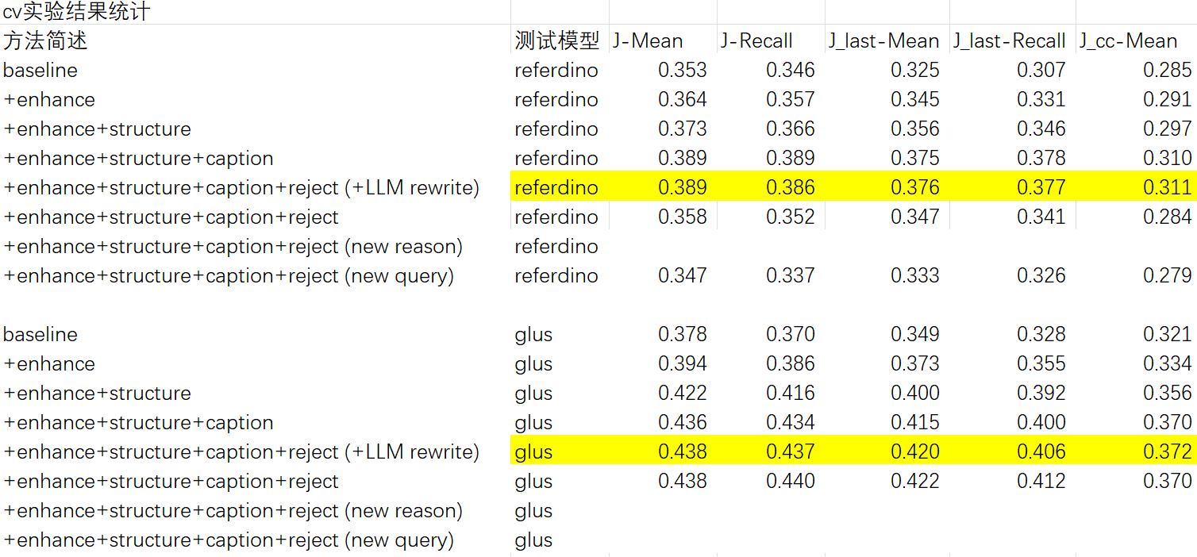
实验结果

Slide 12
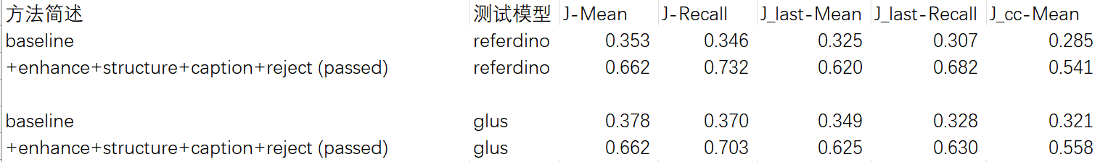
实验结果
我们的vlm judge是成功的：

Slide 13
组员分工
qyh: m3vos eval code, qwen video caption generate, qwen vlm judger code, qwen judger&reject idea dicussion
hqs: a series of deployments of the m3-vos dataset, idea of qwen structure, idea of qwen vlm judger, idea of qwen reject pattern, paper writing
hwb: deploy GLUS & ReferDINO and run their infer, prompt generation code (including naïve, structure, caption based, reject based)

Slide 14
谢谢！
小组成员：hwb qyh hqs
2025 年 10 月

